Slide 1

Z3 求解器入门与多领域应用实践
———— 强大的 SMT 求解利器
第二小组成员：张心茹 梁宇鑫
厚德 求真 砺学 笃行

Slide 2
z3介绍
z3能解决的问题
什么是z3？它能解决什么问题？
Z3 是什么？
微软研究院开发的一款强大的 SMT (Satisfiability Modulo Theories) 求解器。
核心能力：
能够高效判断包含布尔逻辑、整数/实数算术、数组、位向量等 多种理论的复杂逻辑公式是否可满足。
典型应用领域：
软件/硬件验证、安全分析、AI 规划、约束满足问题 (CSP)、形式化方法等。

Slide 3
项目目标与价值
学习目标和核心价值
学习目标：
从零开始，系统掌握 Z3 的核心概念、建模方法与实际应用。
核心价值：
高度实践性：通过动手实践加深理解。
应用导向：聚焦于解决真实世界的逻辑与约束问题。
降低门槛：为开发者和研究人员提供清晰的学习路径。

Slide 4
核心技术栈
主要语言和核心工具
主要语言：Python
因其简洁性和丰富的生态，是与 Z3 交互的理想选择。
核心工具：Z3-Python 绑定库
官方提供的 Python 接口，用于构建模型、添加约束并获取求解结果

Slide 5
学习路径概览
掌握的核心技能
本项目将循序渐进地引导您掌握以下核心技能：
理解 Z3 的 SMT 求解原理
掌握 Z3 Python API 的基本操作
运用 Z3 解决布尔逻辑问题
运用 Z3 解决整数/实数算术约束问题
探索 Z3 在数组和位向量理论中的应用
实现经典组合优化问题（如数独）的 Z3 求解器
将实际调度/资源分配问题抽象为 Z3 约束并求解

Slide 6
Step 1 - 核心概念初探
求解器变量声明和工作流程
Solver（求解器）：
一个“逻辑推理板”，用于收集所有约束并尝试求解。
变量声明：
明确指定变量类型，如 Bool（布尔）、Int（整数）等。
工作流程：
声明变量
添加约束 (add)
检查可满足性 (check)
获取解 (model)

Slide 7
Step 2 - 布尔逻辑与命题演算
布尔逻辑与命题演算
布尔变量：代表“真”或“假”的命题，是逻辑表达式的基础。
核心逻辑运算符：
Not (非): 取反
And (与): 全部为真
Or (或): 至少一个为真
Implies (蕴含): “如果...那么...”
Xor (异或): 有且仅有一个为真
实战应用：
将自然语言描述的逻辑谜题（如“数独问题”）严谨地转化为 Z3 约束，并由求解器自动验证其是否有解

Slide 8
后续探索方向
能力边界
在掌握基础后，Z3 的能力边界远不止于此：
整数与实数算术：解决复杂的方程与不等式系统。
高级理论：
数组理论：模拟内存、映射关系。
位向量理论：进行硬件验证与密码学分析。
经典案例：构建高效的数独求解器。
现实挑战：对资源分配、任务调度等实际问题进行抽象与求解。

Slide 9
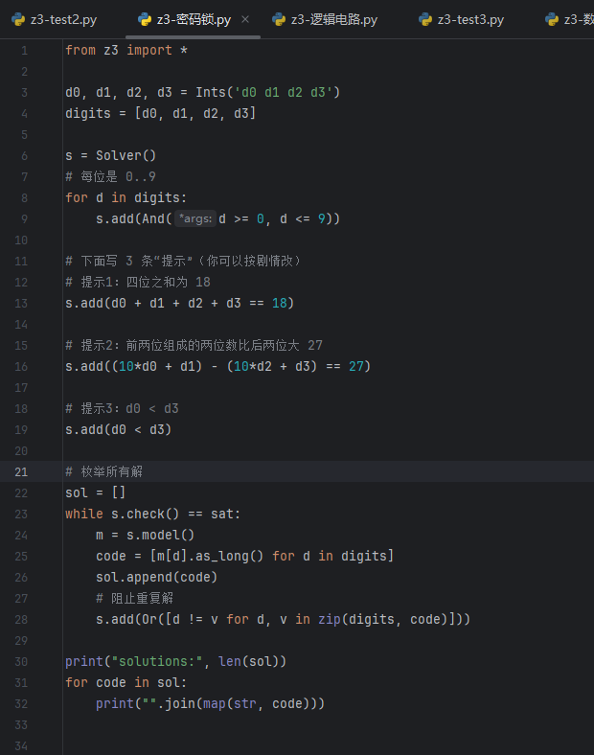
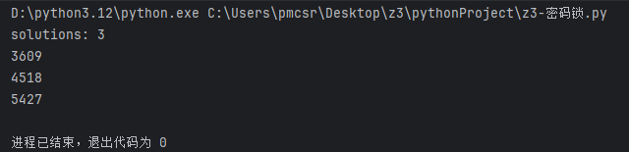
工具运行案例
密码锁
把“锁的提示”翻译成约束：未知变量是每一位数字，提示变成等式/不等式/计数约束。Z3 的 model() 给一个解；用 blocking clause 可以枚举所有可能密码。最后可以得到所有可能的密码组合。

Slide 10
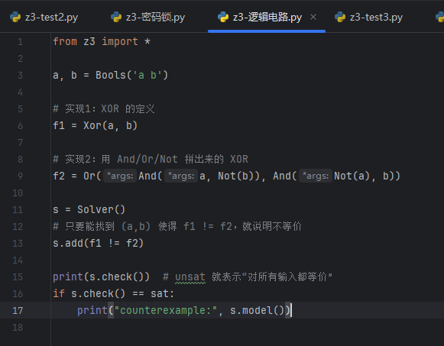
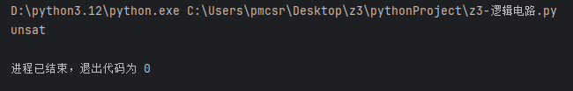
工具运行案例
逻辑电路验证（形式化验证 / 等价性检查）
对所有输入，检查输出是否总相同。Z3 的用法是：找“反例输入”。若找不到（unsat），就证明等价。演示代码中为验证两个 XOR 实现等价。

Slide 11
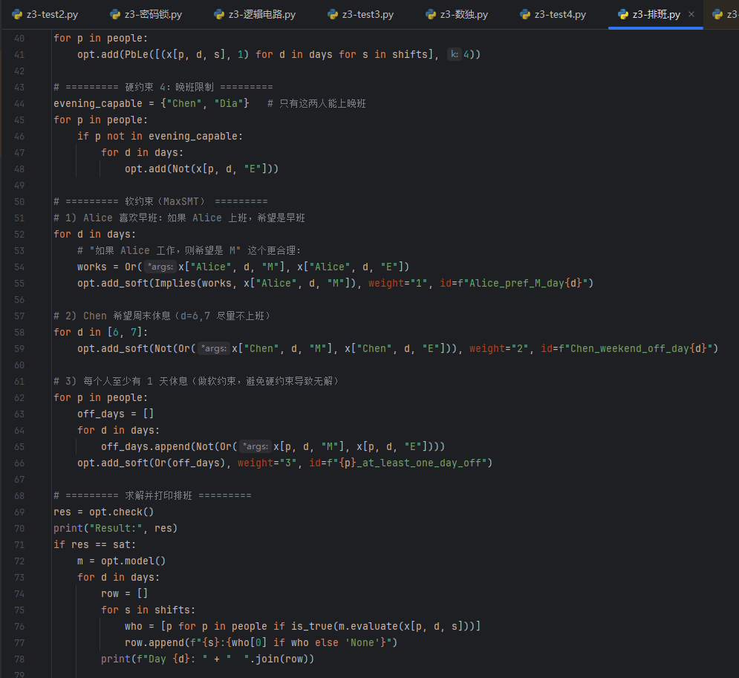
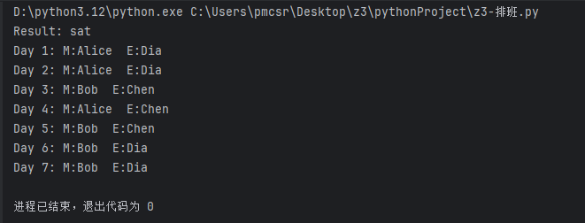
工具运行案例
排班问题
一个“够复杂、又很像真实工程”的 Z3 例子：一周排班（覆盖需求 + 劳动规则 + 技能限制 + 偏好（软约束/MaxSMT）+ 还能定位为什么无解（unsat core）。基本印证了Z3的核心流程：建模 → 求可行解 → 求最优解 → 解释矛盾。把看似复杂的要求全部变成约束，由Z3进行可行性分析。

Slide 12
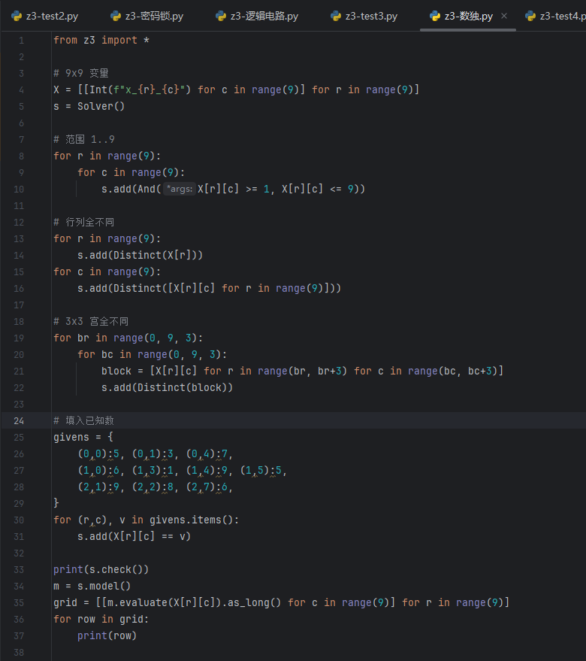
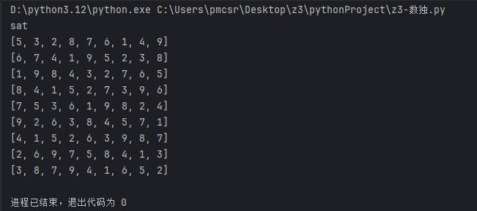
工具运行案例
数独问题
数独问题是经典问题。但在Z3里这不是搜索算法，而是把规则写出来：范围、Distinct、给定数字。
Z3 自动完成求解；如果 givens 自相矛盾，check() 会返回 unsat。

Slide 13
总结
期望
Z3 是一个强大的自动化推理引擎，能将复杂的逻辑问题交给机器处理。
核心在于建模：将现实世界的规则和约束，精准地翻译成 Z3 能理解的数学语言。
赋能未来：掌握 Z3 不仅是学习一个工具，更是获得一种解决复杂系统问题的全新思维方式。

